Slide 1
SẢN XUẤT KINH DOANH VÀ CÁC MÔ HÌNH SẢN XUẤT KINH DOANH
Chủ đề 4

Slide 2
Nhiều người trong chúng ta đã và đang tham gia hoạt động sản xuất kinh doanh nhưng không phải ai cũng nhận thức được đầy đủ vai trò của sản xuất kinh doanh cũng như biết lựa chọn cho mình một mô hình phù hợp để đảm bảo kinh doanh hiệu quả, thành công. Bài học này giúp chúng ta hiểu rõ hơn về
Kinh doanh
Sản xuất kinh doanh
Vai trò của sản xuất kinh doanh,
Biết được một số mô hình sản xuất kinh doanh để có thể lựa chọn cho bản thân và gia đình trong hiện tại và tương lai.

Slide 3
Nhiều người trong chúng ta đã và đang tham gia hoạt động sản xuất kinh doanh nhưng không phải ai cũng nhận thức được đầy đủ vai trò của sản xuất kinh doanh cũng như biết lựa chọn cho mình một mô hình phù hợp để đảm bảo kinh doanh hiệu quả, thành công. Bài học này giúp chúng ta hiểu rõ hơn về
Kinh doanh
Sản xuất kinh doanh
Vai trò của sản xuất kinh doanh,
Biết được một số mô hình sản xuất kinh doanh để có thể lựa chọn cho bản thân và gia đình trong hiện tại và tương lai.

Slide 4
Vai trò của sản xuất kinh doanh
01
Tiểu phẩm
“Chuyện nhà anh T”
( Chuyển thể từ tình huống SGK tr 39 – 40)

Slide 5
Tiểu phẩm
“Chuyện nhà anh T”
( Chuyển thể từ tình huống SGK tr 39 – 40)

Slide 6
THẢO LUẬN NHÓM
Trước đây, anh T đã thực hiện hoạt động sản xuất như thế nào? kết quả ra sao?
Câu 2
Hiện tại, anh T đang cung cấp dịch vụ gì phục vụ bà con địa phương? Hoạt động đó nhằm mục đích gì? Hoạt động dịch vụ này có điểm gì khác so với hoạt động sản xuất trước đây?
Câu 3
Hoạt động sản xuất kinh doanh của anh T đã mang lại lợi ích gì cho gia đình anh và xã hội?
Câu 1: Trước đây, anh T đã thực hiện hoạt động sản xuất như thế nào? kết quả ra sao?
Câu 2: Hiện tại, anh T đang cung cấp dịch vụ gì phục vụ bà con địa phương? Hoạt động đó nhằm mục đích gì? Hoạt động dịch vụ này có điểm gì khác so với hoạt động sản xuất trước đây?
Câu 3: Hoạt động sản xuất kinh doanh của anh T đã mang lại lợi ích gì cho gia đình anh và xã hội?
( Thời gian thảo luận 4 phút )

Slide 7
Trước đây, gia đình anh T chỉ trồng lúa, ngô phục vụ cho nhu cầu tiêu dùng của gia đình nên thu nhập thấp, đời sống gia đình gặp nhiều khó khăn. Hiện nay, anh T cung ứng dịch vụ nghiền thức ăn gia súc để phục vụ bà con, đồng thời phát triển thêm hoạt động chăn nuôi nhờ đó thu nhập gia đình tăng thêm, cuộc sống được cải thiện hơn.

Slide 8
KINH DOANH

Slide 9
KHÁI NIỆM KINH DOANH
- Là việc thực hiện liên tục một, một số hoặc tất cả công đoạn của quá trình từ đầu tư, sản xuất, tiêu thụ sản phẩm hoặc cung ứng dịch vụ trên thị trường nhằm mục đích thu được lợi nhuận.

Slide 10
KHÁI NIỆM SẢN XUẤT KINH DOANH
- Là hoạt động sản xuất ra sản phẩm hàng hóa/dịch vụ đáp ứng nhu cầu của thị trường nhằm mục đích thu được lợi nhuận.

Slide 11
Hoạt động sản xuất kinh doanh của gia đình anh T đã góp phần tạo ra nhiều của cải cho gia đình và xã hội, cung cấp dịch vụ đáp ứng nhu cầu phát triển sản xuất của nhân dân trong xã, tạo ra nhiều việc làm cho bản thân anh T, các thành viên trong gia đình và thêm gần một chục lao động khác trong xã, giúp gia đình anh và nhiều gia đình khác có cuộc sống ổn định và phát triển.
Theo con, sản xuất kinh doanh có vai trò gì trong đời sống xã hội?

Slide 12
Vai trò sản xuất kinh doanh
Sản xuất kinh doanh có vai trò quan trọng trong đời sống xã hội: là hoạt động kinh tế cơ bản của con người, làm ra sản phẩm hàng hóa/dịch vụ, đáp ứng đầy đủ, kịp thời nhu cầu của xã hội; tạo việc làm, thu nhập cho người lao động, gia đình, xã hội và chủ thể kinh doanh, đem lại cuộc sống ấm no cho mọi người trong xã hội, đóng góp cho sự phát triển kinh tế - xã hội của địa phương và đất nước.
Theo con, sản xuất kinh doanh có vai trò gì trong đời sống xã hội?

Slide 13
Vai trò sản xuất kinh doanh
- Tạo ra sản phẩm đáp ứng nhu cầu của XH
- Tạo việc làm, thu nhập
- Đem lại cuộc sống ấm no, hạnh phúc. Đóng góp cho sự phát triển KT – XH của đất nước

Slide 14
MỘT SỐ MÔ HÌNH SẢN XUẤT KINH DOANH
02
a. Mô hình Hộ sản xuất kinh doanh
z
Thảo luận xoay quanh câu chuyện tình huống nhà anh T

Slide 15
a. Mô hình Hộ sản xuất kinh doanh
Thảo luận xoay quanh câu chuyện tình huống nhà anh T

Slide 16
THẢO LUẬN NHÓM
Câu 1: Việc sản xuất kinh doanh của hộ gia đình anh T do ai chịu trách nhiệm sản xuất và tiêu thụ sản phẩm? Số lao động tham gia là bao nhiêu?.
Câu 2: Em có nhận xét gì về quy mô kinh doanh, khả năng huy động vốn của hộ gia đình anh T?
(Thời gian thảo luận 4 phút)

Slide 17
Mô hình sản xuất kinh doanh của gia đình anh T là mô hình Hộ sản xuất kinh doanh do anh T làm chủ, tự tổ chức sản xuất kinh doanh theo định hướng phát triển kinh tế của nhà nước, địa phương và qui định của pháp luật, anh T tự chủ trong quản lí và tiêu thụ sản phẩm, được hưởng lợi nhuận thu được từ kinh doanh và phải chịu nếu kinh doanh thua lỗ. Mô hình này dễ tạo việc làm cho các thành viên trong gia đình nhưng khó huy động vốn nên qui mô thường nhỏ.

Slide 18
CÂU HỎI
Theo con, Hộ sản xuất kinh doanh là gì và có đặc điểm như thế nào?

Slide 19
Mô hình hộ sản xuất kinh doanh
.
- Là mô hình do cá nhân hoặc một nhóm người hoặc một hộ gia đình làm chủ, dựa trên hình thức sở hữu tư nhân.
- Chủ hộ tự chủ trong quản lý và tiêu thụ sản phẩm
- Chỉ được đăng ký kinh doanh tại một địa điểm duy nhất trên lãnh thổ Việt Nam
- Quy mô nhỏ lẻ dễ tạo việc làm nhưng khó huy động vốn.

Slide 20
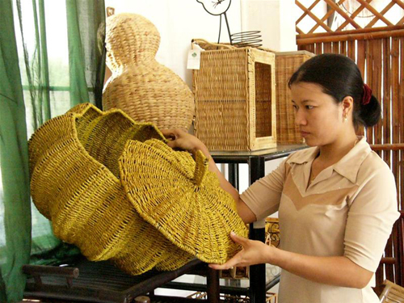
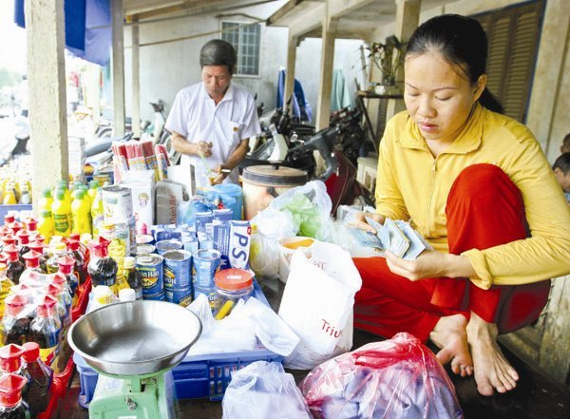
MỘT SỐ HÌNH ẢNH VỀ HỘ SẢN XUẤT KINH DOANH
Kinh Doanh Bán Lẻ Đồ Thủ Công Mỹ Nghệ
kinh doanh cửa hàng tạp hóa
May mặc tại nhà

Slide 21
Mô hình Hộ kinh doanh có ưu điểm trong việc dễ tổ chức, dễ tạo việc làm, gắn với gia đình nên được áp dụng khá phổ biến song mô hình này cũng có những hạn chế như qui mô nhỏ lẻ, khó huy động vốn nên thường khó triển khai áp dụng kĩ thuật công nghệ hiện đại, không đáp ứng được những nhu cầu lớn của thị trường nên cần có những mô hình sản xuất kinh doanh lớn hơn trong đó có mô hình Hợp tác xã. Vậy HTX là gì? có đặc điểm gì khác so với mô hình Hộ sản xuất kinh doanh?Chúng ta sẽ có câu trả lời thông qua tình huống tiếp theo – Vẫn xoay quanh câu chuyện nhà anh T.

Slide 22
b. Mô hình hợp tác xã
Tiểu phẩm
“Hợp tác xã đoàn kết”
( Chuyển thể từ tình huống SGK tr 41)

Slide 23
Thảo luận nhóm
Câu 1: Tại sao anh T phải liên kết với các hộ gia đình khác để thành lập hợp tác xã Đoàn Kết?
Câu 2: HTX Đoàn Kết gồm mấy thành viên? Hoạt động
của HTX dựa trên nguyên tắc nào?
( thảo luận 4p )

Slide 24
Sở dĩ anh T phải liên kết với các hộ gia đình khác thành lập HTX vì các gia đình này có nhu cầu chung là đều muốn áp dụng quy trình sản xuất theo tiêu chuẩn mới để nâng cao năng suất và chất lượng sản phẩm. HTX sẽ hỗ trợ họ thực hiện điều này cũng như lo bao tiêu sản phẩm đầu ra với giá ổn định khiến các hộ thành viên yên tâm, tin tưởng phát triển sản xuất.
Hợp tác xã Đoàn Kết gồm 9 thành viên. Hoạt động của HTX dựa trên nguyên tắc: các thành viên tự nguyện, tự chủ, tự chịu trách nhiệm, bình đẳng và dân chủ trong quản lí HTX.

Slide 25
CÂU HỎI
Theo con, mô hình HTX có ưu điểm gì với mô hình Hộ sản xuất kinh doanh?

Slide 26
Ưu điểm của mô hình HTX so với mô hình Hộ SX KD là: qui mô sản xuất kinh doanh lớn hơn so với Hộ; tham gia HTX, các thành viên được tạo việc làm, hỗ trợ về kĩ thuật để phát triển SX KD, hỗ trợ đầu ra...nhờ đó mà kết quả SXKD được nâng cao. Bên cạnh đó, HTX còn nhận được sự ưu đãi, chính sách hỗ trợ từ nhà nước....

Slide 27
Hợp tác xã sản xuất kinh doanh
.
- Là tổ chức kinh tế tập thể, dựa trên hình thức sở hữu tập thể.
- Do ít nhất 7 thành viên thành lập, có vị trí vai trò bình đẳng; có quyền hạn, trách nhiệm, nghĩa vụ ngang nhau.
- Cá nhân, hộ gia đình có thể đăng ký nhiều hợp tác xã.
- HTX đáp ứng nhu cầu chung của các thành viên, dựa trên cơ sở: tự chủ, tự chịu trách nhiệm, bình đẳng và dân chủ

Slide 28
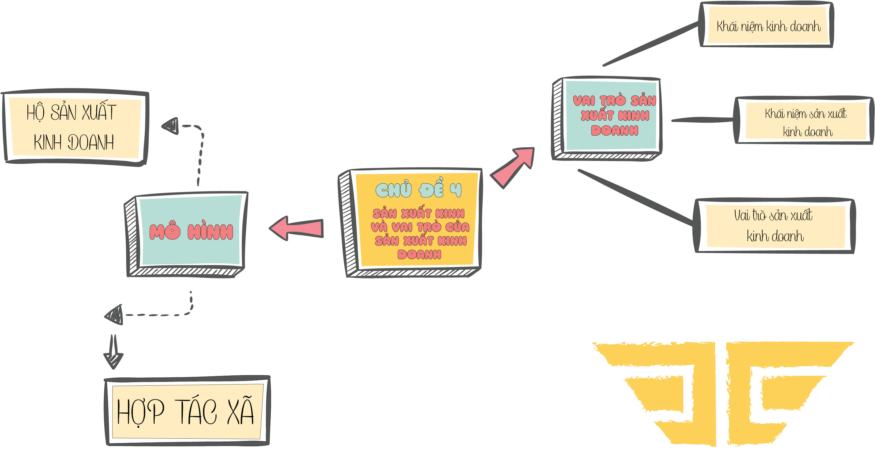

Slide 29
LUYỆN TẬP
PHIẾU SO SÁNH
GAME
XEM VIDEO

Slide 31
Câu hỏi 1: Sản xuất kinh doanh có vai trò
A. Tạo ra sản phẩm đáp ứng nhu cầu tiêu dung sinh hoạt của XH
B. Tạo ra sản phẩm đáp ứng nhu cầu của thị trường
C. Tạo ra sản phẩm đáp ứng nhu cầu tiêu dùng sản xuất của XH
D. Tạo ra sản phẩm đáp ứng nhu cầu của cá nhân người sản xuất

Slide 32
Câu hỏi 2: Sản xuất kinh doanh có vai trò
A. Phát sinh thất nghiệp.
B. Phá hoại môi trường.
C. Thúc đẩy khủng hoảng kinh tế
D. Thực hiện mục tiêu dân giàu nước mạnh.

Slide 33
Câu hỏi 3: Sản xuất kinh doanh không có vai trò nào dưới đây
A. Tạo ra sản phẩm hàng hóa.
B. Làm giảm tệ nạn xã hội.
C. Làm hạn chế các nghề truyền thống ở địa phương.
D. Tạo việc làm cho xã hội.

Slide 34
Câu hỏi 4 : Sản xuất kinh doanh không có vai trò nào dưới đây
A. Đem lại cuộc sống ấm no
B. Hủy hoại môi trường.
C. Thúc đẩy phát triển kinh tế.
D. Phát triển văn hóa, xã hội.

Slide 35
Thank you!

Slide 36
Cùng so sánh sự khác nhau

Slide 37
 | Hộ sản xuất kinh doanh | Hợp tác xã
Hình thức sở hữu
Quyền hạn đăng ký tham gia
Quyền hạn quyết định của các thành viên
Trách nhiệm về tài sản
Cơ cấu tổ chức

Slide 38
 | Hộ sản xuất kinh doanh | Hợp tác xã
Hình thức sở hữu | sở hữu tư nhân | sở hữu tập thể
Quyền hạn đăng ký tham gia | Hộ chỉ được đăng kí một Hộ kinh doanh cá thể duy nhất trên lãnh thổ Việt Nam | cá nhân, hộ gia đình có thể đăng kí tham gia nhiều HTX khác nhau.
Quyền hạn quyết định của các thành viên | do chủ hộ KD hoặc theo thỏa thuận giữa các thành viên trong hộ gia đình | còn HTX thì các thành viên có quyền bình đẳng trong mọi quyết định hoạt động của HTX
Trách nhiệm về tài sản | Hộ thì do chủ hộ tự tổ chức | HTX do Đại hội thành viên, có hội đồng quản trị, giám đốc, ban kiểm soát...
Cơ cấu tổ chức | Hộ phải chịu trách nhiệm vô hạn về tài sản | HTX chịu trách nhiệm hữu hạn theo số tài sản đóng góp của các thành viên

Slide 39
THEO DÕI VIDEO CÙNG ĐƯA RA LỜI KHUYÊN
Video: “BÀI TOÁN KINH DOANH”
( Chuyển thể từ tình huống SGK tr 47)

Slide 41
Thực tế có rất nhiều người làm giàu thành công trên chính mảnh đất quê hương mình, vẫn có thể tìm được một mô hình kinh doanh phù hợp với bản thân và gia đình.Có thể không theo đuổi nghề nông nhưng không rời bỏ quê hương, điều này thể hiện nguyên lí "ly nông bất ly hương".

Slide 42
VẬN DỤNG
1. Giới thiệu dự định mô hình kinh doanh trong tương lai của bản thân hoặc gia đình trong đó có lý do vì sao con chọn mô hình đó và giới thiệu với các bạn trong lớp. (Hình thức: Word, powerpoint. Poster…) 2. Tham gia cuộc thi thuyết trình về vai trò của sản xuất kinh doanh (GV tổ chức cuộc thi tại lớp để chọn ra các bạn xuất sắc nhất tham gia cuộc thi cấp trường, GV chủ động tạo nhóm zalo với học sinh để hướng dẫn cụ thể)

